Slide 1
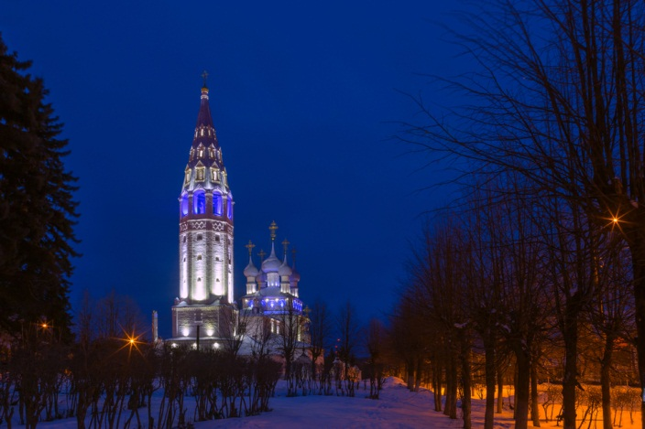
О Палех, Палех Родина Жар птицы….

Slide 2
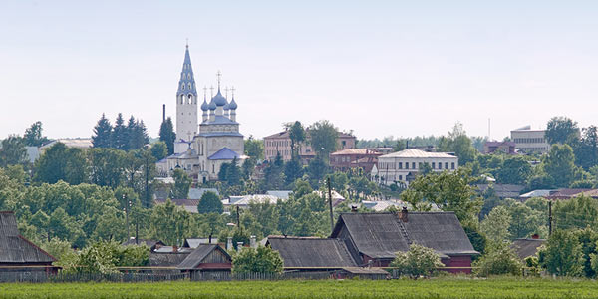
Сколько замечательных мест на нашей огромной планете, но есть места в которые хочется приезжать снова и снова . Одно из таких мест село Палех Ивановской области. Палех старое, русское село основанное в 13 веке. Гуляя по улочкам Палеха невольно погружаешься в мир сказок, легенд и преданий. Можно сказать, что в Палехе в каждой травинке, в каждом кустике, в каждом деревце живёт сказка.

Slide 3
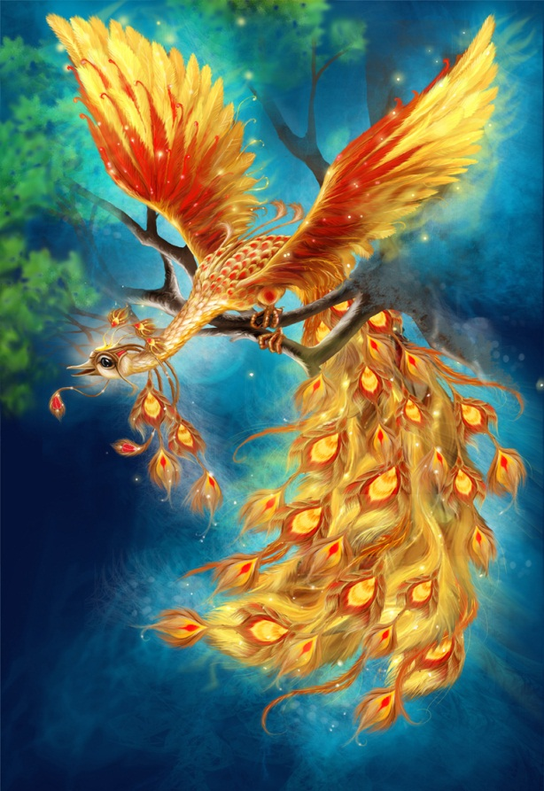
Не случайно Палех принято считать Родиной Жар птицы… Есть такая легенда среди жителей Палеха, которую передают из поколения в поколение:
Давно, давно когда люди расселялись по нашей огромной Руси- Матушке, в непроходимых лесах Палеха поселились первые жители. Им очень понравилось место: река была полна рыбы, в лесу водилось много животных, было из чего строить дома, так как деревья в основном были дубы да сосны вековые. Но вот в один из летних дней началась сильная гроза . Молнии разрезали небо и одна из молний попала в сухое дерево. Начался пожар. Люди в панике побежали куда глаза глядят .

Slide 4
Но был среди них добрый молодец Иванушка, который под яблонькой спал и о пожаре не слышал. Спал он и снился ему сон, от которого ему даже просыпаться не хотелось. Во сне пели ему птицы райские. И вот обернулся во сне Иванушка и увидел Птицу – Жар. Испугался Иванушка, а птица молвит ему голосом человечьим: «Не бойся меня Иванушка. Просыпайся да ищи перо моё волшебное , благодаря которому станешь ты мастером отменным и прославишь на весь мир искусство селения твоего…» Проснулся Иванушка и ни как не поймет наяву это было или во сне. Посмотрел по сторонам Иванушка и около зипуна своего нашел перо Жар –птицы. Взял Иванушка перо и пошел людям показывать да про Жар-птицу рассказывать.

Slide 5
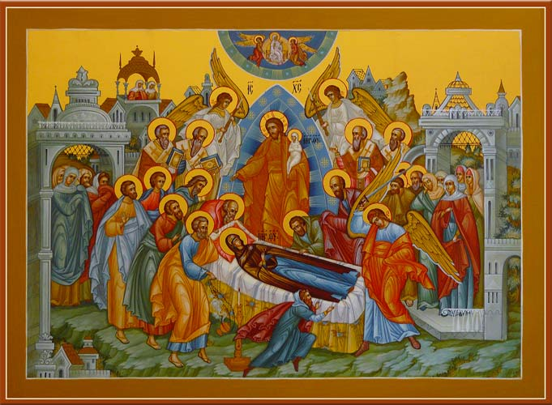
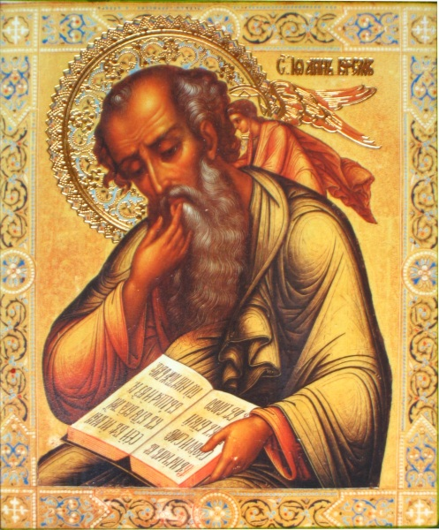
Люди к нему подошли, про пожар рассказали, поплакались.
А Иванушка перо им Жар – птицы показал и о чуде рассказал. Теплее на душе у людей стало, осмотрелись они кругом и решили на палёном месте дома строить.
И всё то у них славно получалось. От палёного места село Палехом назвали , речку Палешкой. Люди стали творчеством заниматься, а Иванушка стал известным иконописцем взмахнёт он пером и краски на иконе переливаются разными цветами, как на хвосте у Жар-птицы. Народ стал тянуться к творчеству иконописному. А Жар- птица стала символом творчества и мастерства всех жителей Палеха.

Slide 6
Сила пера Жар-птицы передалась всем палешанам, не только в иконописи и в лаковой миниатюре, но и во всех витках русского народного творчества. Полюбившийся символ изображают в резьбе, в росписи по дереву, лоскутной технике, глиняных игрушках… Обычный кусочек глины, в руках мастера, превращается в изящную Жар – птицу, которая принесет в дом счастье!!!

Slide 7
Сувенир можно приобрести или заказать по адресу: Ивановская область, п. Палех, ул.Ленина 42
Тел.: (49334) 2-25-90
С УВАЖЕНИЕМ ПАЛЕХСКИЙ ДОМ РЕМЕСЕЛ!!!

